Slide 1
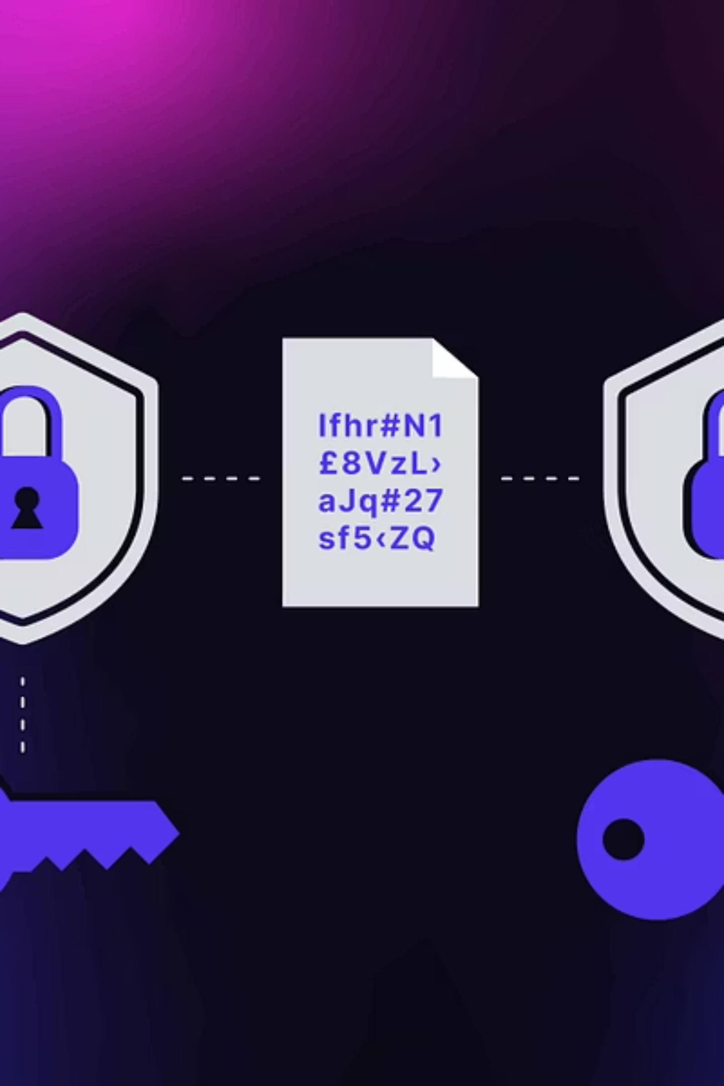
Tails et Tor : Aspects Techniques et Politiques
Outils de protection de la vie privée et enjeux politiques contemporains

Slide 2

Plan de Présentation
01
02
Fondements techniques
Enjeux politiques
Architecture Tor et système Tails
Surveillance et liberté d'expression
03
04
Cas d'usage contemporains
Défis et perspectives
Exemples récents dans le monde
Limites actuelles et évolutions futures

Slide 3
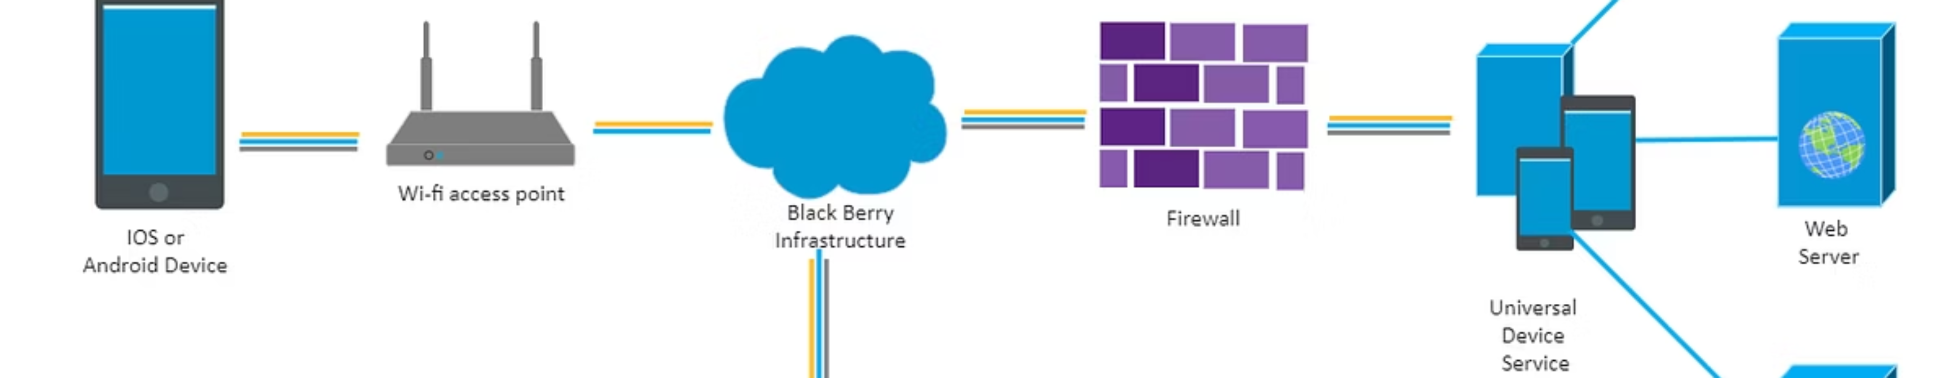
Architecture Technique de Tor
Routage en oignon
Réseau décentralisé
Résistance à la censure
Chiffrement multicouche pour anonymiser le trafic
Plus de 7000 relais répartis mondialement
Relais aléatoires empêchent le blocage

Slide 4

Tails : Système d'Exploitation Amnésique
Caractéristiques principales
Fonctionnalités
Amnésie totale après extinction
Chiffrement, messagerie sécurisée et navigation anonyme intégrés dans un système sans traces.
Démarrage depuis clé USB ou DVD
Connexion Tor obligatoire par défaut
Outils intégrés de sécurité

Slide 5



Enjeux Politiques Contemporains
Surveillance gouvernementale
Censure numérique
Liberté d'expression
Contournement des blocages Internet imposés par les régimes autoritaires
Communication sécurisée pour les dissidents et militants des droits humains
Protection des lanceurs d'alerte et journalistes contre l'espionnage numérique

Slide 6
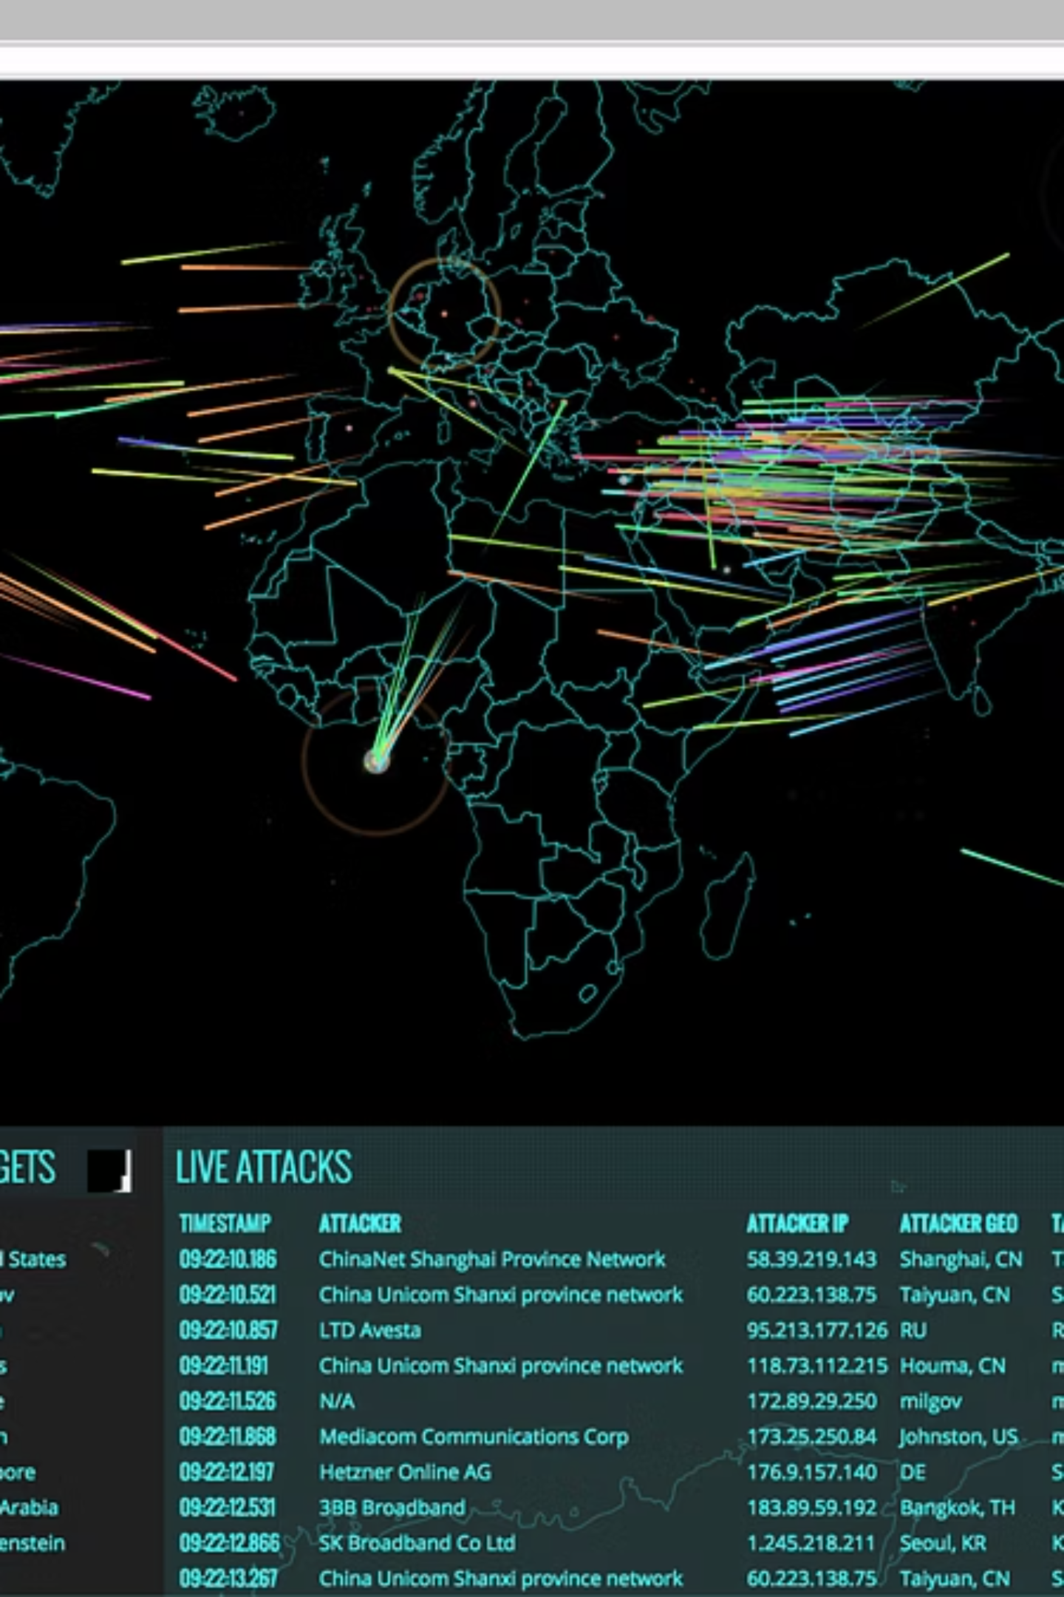
Cas d'Usage Récents
1
Hong Kong (2019-2024)
Coordination des manifestations, augmentation de 300% du trafic Tor
2
Myanmar (2021)
Résistance au coup d'État militaire via Tails et Tor
3
Iran (2022)
Contournement de la censure après "Femme, Vie, Liberté"
4
Russie (2023)
Accès aux médias indépendants malgré les restrictions

Slide 7
Défis et Limites Actuels
Vulnérabilités techniques
Pressions légales
Attaques par corrélation de trafic et nœuds compromis
Interdiction et criminalisation dans certains pays
Usages malveillants
Stigmatisation
Marchés illégaux et activités cybercriminelles
Impact négatif sur les utilisateurs légitimes

Slide 8





Perspectives d'Évolution
Améliorations techniques
Protocoles post-quantiques et sécurité renforcée
Cadre juridique
Régulation équilibrée et reconnaissance du droit à l'anonymat
Adoption mainstream
Démocratisation des outils et sensibilisation publique
IA & cybersurveillance
Nouvelles menaces contre l'anonymat numérique

Slide 9

Conclusion
Tor et Tails représentent un équilibre délicat entre liberté individuelle et sécurité collective
Outils indispensables
Responsabilité partagée
Rempart essentiel
Contre la surveillance de masse et la censure
Développeurs, utilisateurs et autorités
Pour les droits humains et l'éducation numérique
Avis personnel : Nécessité d'une éducation numérique approfondie et d'une régulation nuancée pour préserver ces outils essentiels.

Slide 10
Sources et Références
Documentation technique
Rapports officiels
Études académiques
Tor Project (2023) - torproject.org
Europol 2022-2023 - usages criminels et enquêtes
Privacy International (2021-2023) - privacyinternational.org
Presse spécialisée
Débats institutionnels
Le Monde, Wired (2021-2024) - affaires récentes
Parlement européen 2023 - régulation anonymat

